Slide 1
Modelarea protocoalelor în CryptoVerif
Coriciuc Tudor, Dragomirescu Emilia, Staci Ana – Iulia

Slide 2
Ce este CryptoVerif ?
Instrument automat pentru verificarea protocoalelor criptografice, dezvoltat de către Bruno Blanchet, Pierre Boutry, David Cadé, Christian Doczkal, Aymeric Fromherz, Charlie Jacomme, Benjamin Lipp și Pierre-Yves Strub.
Funcționează în modelul computațional, nu simbolic.
Bazat pe demonstrații prin jocuri (game-based security).
Analizează protocoale descrise într-un formalism matematic bazat pe π-calculus.
Proprietăți de securitate verificate:
Secrecy – adversarul nu poate afla o valoare secretă (ex: nonce, cheie)
Authentication – un participant confirmă identitatea celuilalt
Integrity – mesajul nu a fost modificat.

Slide 3
Modelul computațional vs simbolic
Caracteristică | Model Simbolic (ex: ProVerif) | Model Computațional (ex: CryptoVerif)
Primitive | Perfecte | Bazate pe presupuneri reale (ex: IND-CPA)
Adversar | Abstract, atotputernic | Limitat computațional (PPT)
Tip de analiză | Abstractă (Dolev-Yao) | Computațională (game-based)
Garanții | Abstracte, fals-pozitive | Concrete, apropiate de realitate

Slide 4
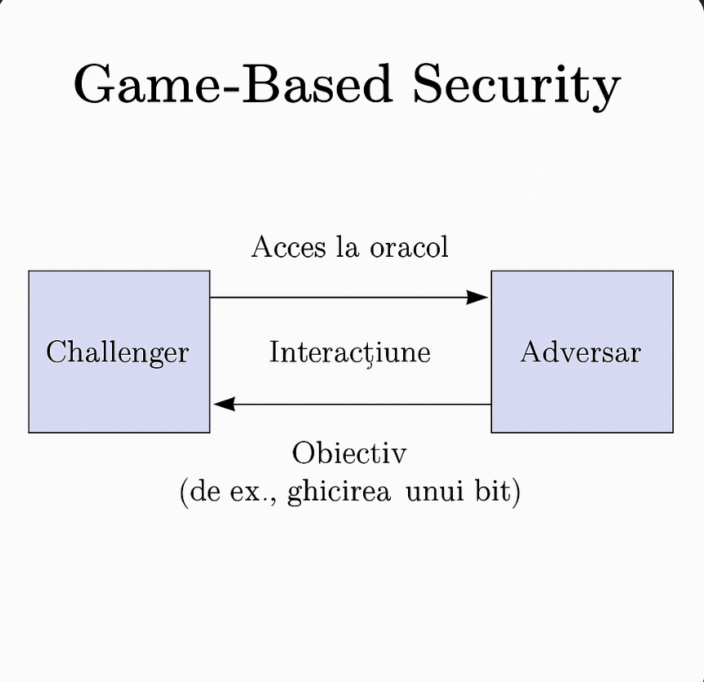
Securitate bazată pe jocuri (Game-based security)
Game-Based Security este o metodă de formalizare a securității criptografice prin modelarea interacțiunii dintre un adversar și un sistem ca un joc.
Un joc criptografic implică un challenger (provocator) și un adversar. Challenger-ul definește regulile jocului și oferă adversarului acces la anumite oracole (funcții) sau informații. Adversarul interacționează cu aceste oracole în încercarea de a îndeplini un obiectiv specific, cum ar fi distingerea între două scenarii sau recuperarea unei informații secrete.
Avantajul adversarului: Diferența dintre probabilitatea cu care adversarul câștigă jocul și șansa alegerii aleatorii (de obicei 50%). O schemă criptografică este considerată sigură dacă acest avantaj este neglijabil.

Slide 5
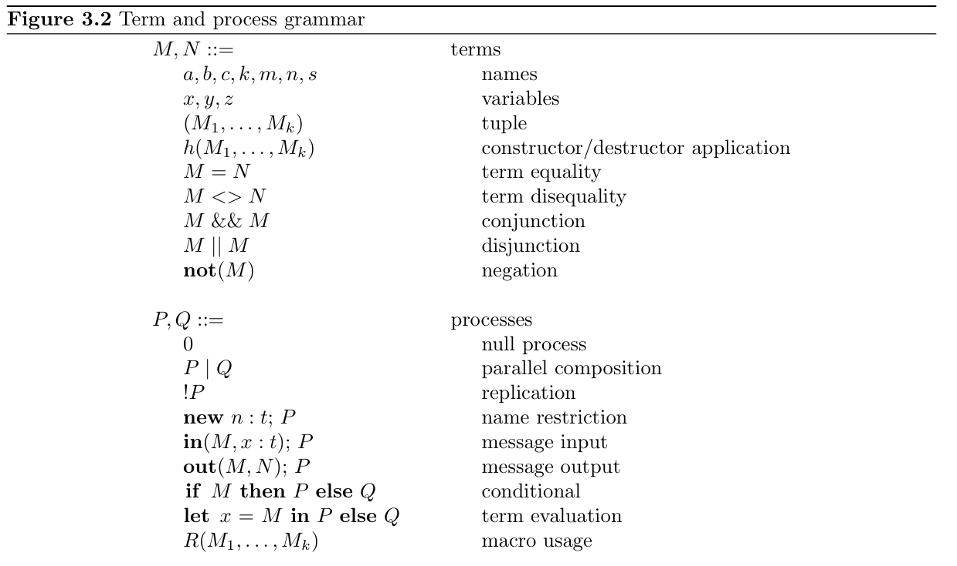
Ce este π-calculus ?
Un model matematic pentru descrierea proceselor concurente care comunică prin mesaje.
Este folosit pentru a modela protocolul criptografic sub forma unor procese care trimit/recepționează mesaje.
CryptoVerif folosește o variantă simplificată/extinsă a π-calculus, adaptată pentru criptografie.
ProVerif 2.05: Automatic Cryptographic Protocol Verifier, User Manual and Tutorial - Bruno Blanchet, Ben Smyth, Vincent Cheval, and Marc Sylvestre

Slide 6
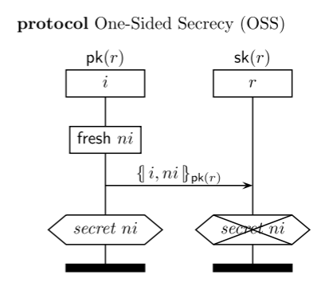
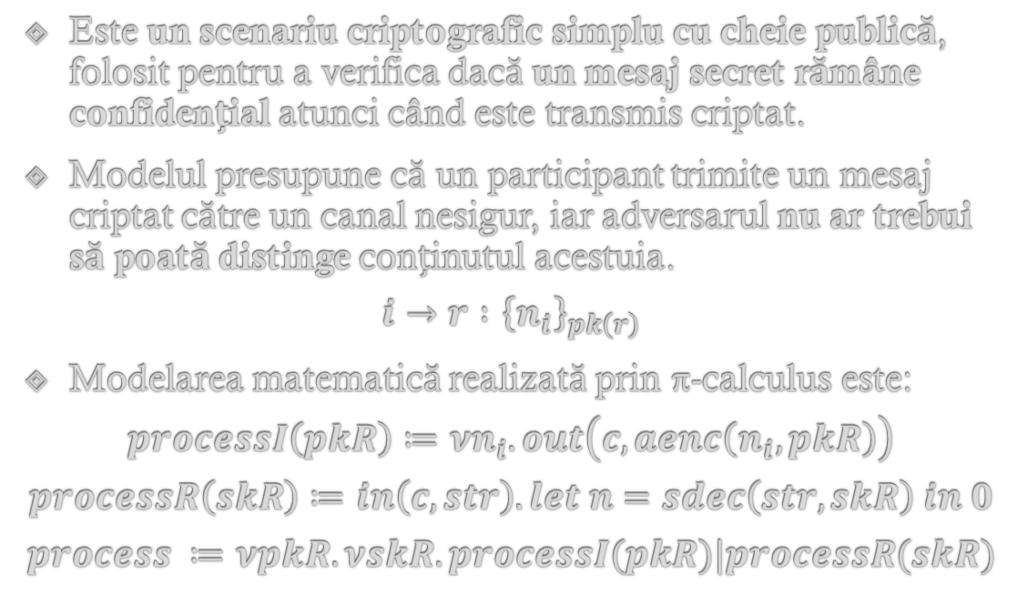
One-Sided Secrecy (OSS)
Este un scenariu criptografic simplu cu cheie publică, folosit pentru a verifica dacă un mesaj secret rămâne confidențial atunci când este transmis criptat.
Modelul presupune că un participant trimite un mesaj criptat către un canal nesigur, iar adversarul nu ar trebui să poată distinge conținutul acestuia.
$$i→r :{\left\{n_{i}\right\}}_{pk\left(r\right)}$$
Modelarea matematică realizată prin π-calculus este:
$$processI\left(pkR\right)≔νn_{i}.out\left(c,aenc\left(n_{i},pkR\right)\right)$$
$$processR\left(skR\right)≔in\left(c,str\right).let n=sdec\left(str,skR\right) in 0$$
$$process ≔νpkR.νskR.processI(pkR)|processR(skR)$$
A protocol with a correct and an incorrect claim
(Operational Semantics and Verification of Security Protocols - Cas Cremers, Sjouke Mauw)

Slide 7

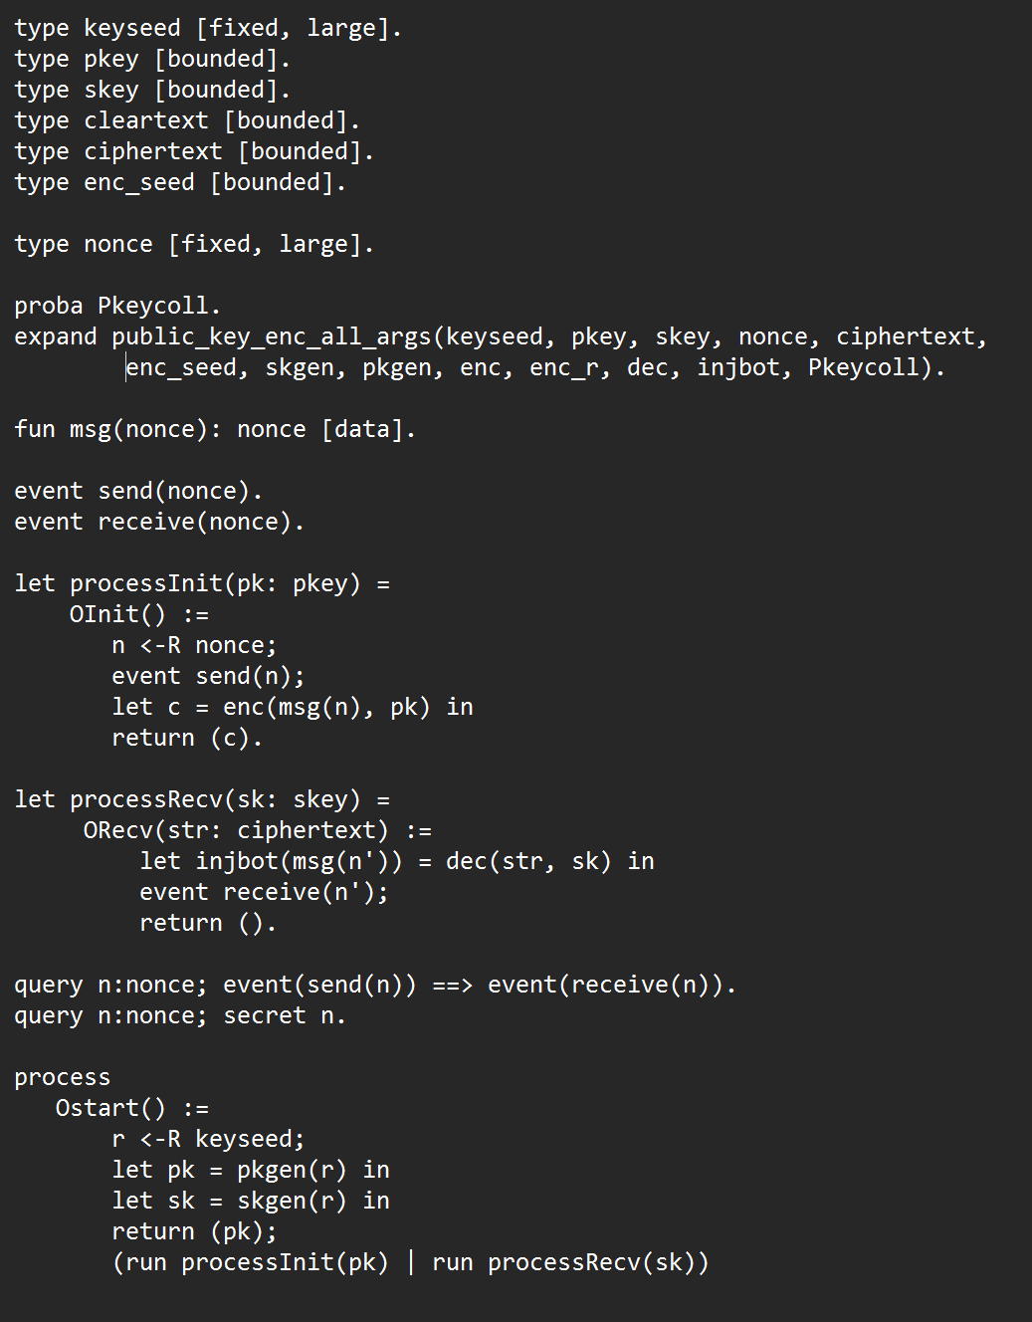

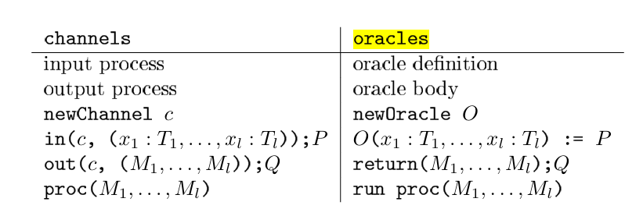
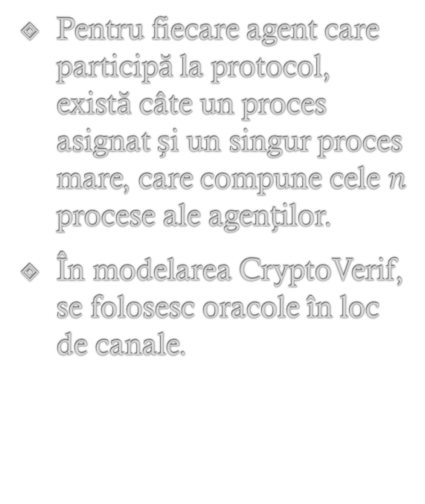
One-Sided Secrecy (OSS)
Pentru fiecare agent care participă la protocol, există câte un proces asignat și un singur proces mare, care compune cele $n$ procese ale agenților.
În modelarea CryptoVerif, se folosesc oracole în loc de canale.
CryptoVerif: Computationally Sound Cryptographic Protocol Verifier User Manual - Bruno Blanchet, David Cadé, and Charlie Jacomme

Slide 8
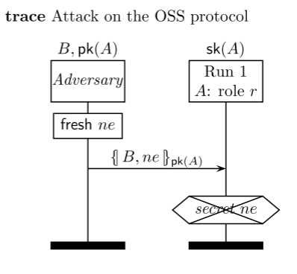
One-Sided Secrecy (OSS)
CryptoVerif a identificat că evenimentul send(n) este executat într-un proces (OInit), dar nu a putut demonstra că pentru orice astfel de eveniment există un eveniment receive(n) corespunzător.
Acest eșec al demonstrației indică faptul că nu există o garanție formală că mesajul transmis (send(n)) a fost decriptat cu succes de către partea receptoare (receive(n)), întrucât protocolul modelat nu asigură în mod explicit această corelare în execuția adversarului.
Proprietatea de autentificare nu este garantată în această modelare.
În cadrul verificării proprietății query secrecy of n, CryptoVerif a eșuat să dovedească faptul că nonce-ul n rămâne secret în fața unui adversar.
An attack on the secrecy claim of the responder role
(Operational Semantics and Verification of Security Protocols - Cas Cremers, Sjouke Mauw)

Slide 9
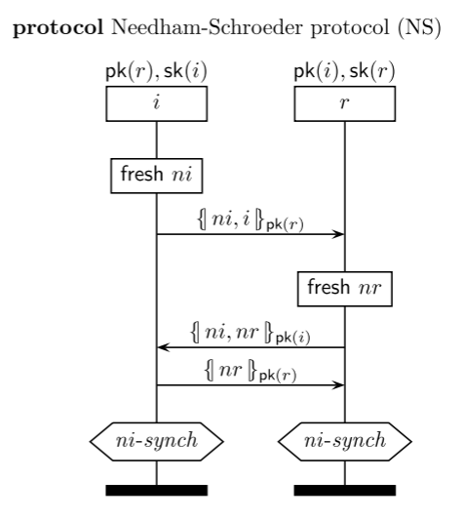
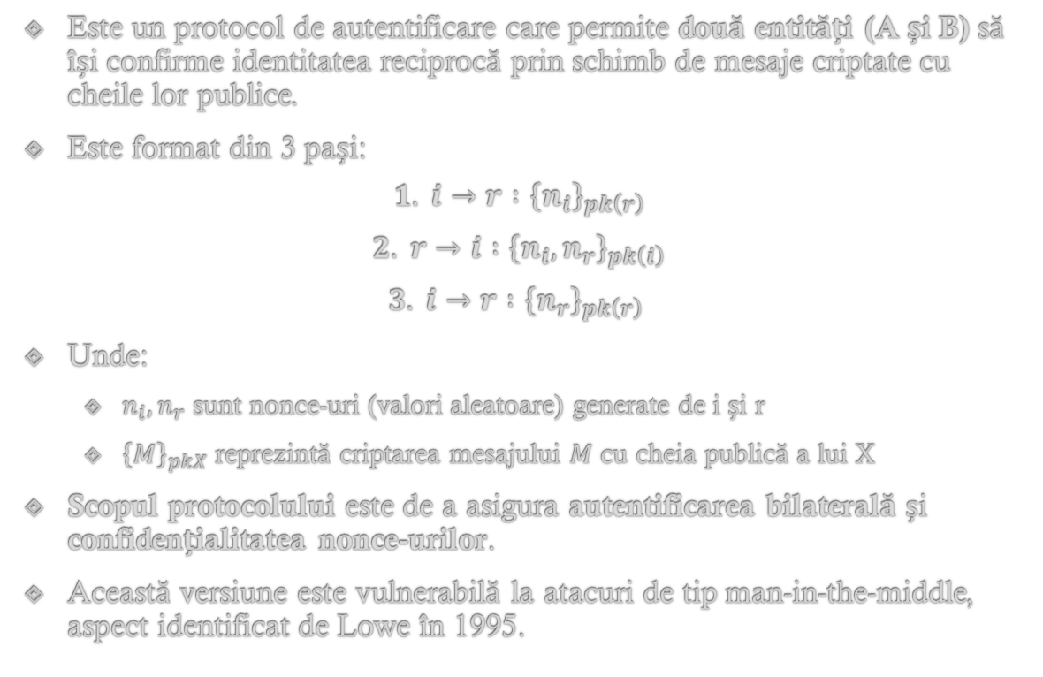
Needham-Schroeder
Este un protocol de autentificare care permite două entități (A și B) să își confirme identitatea reciprocă prin schimb de mesaje criptate cu cheile lor publice.
Este format din 3 pași:
$$1. i→r :{\left\{n_{i}\right\}}_{pk\left(r\right)}$$
$$2. r→i :{\left\{n_{i},n_{r}\right\}}_{pk\left(i\right)}$$
$$3. i→r :{\left\{n_{r}\right\}}_{pk\left(r\right)}$$
Unde:
$n_{i}, n_{r}$ sunt nonce-uri (valori aleatoare) generate de i și r
${\left\{M\right\}}_{pkX}$ reprezintă criptarea mesajului $M$ cu cheia publică a lui X
Scopul protocolului este de a asigura autentificarea bilaterală și confidențialitatea nonce-urilor.
Această versiune este vulnerabilă la atacuri de tip man-in-the-middle, aspect identificat de Lowe în 1995.
The Needham-Schroeder public-key authentication protocol
(Operational Semantics and Verification of Security Protocols - Cas Cremers, Sjouke Mauw)

Slide 10
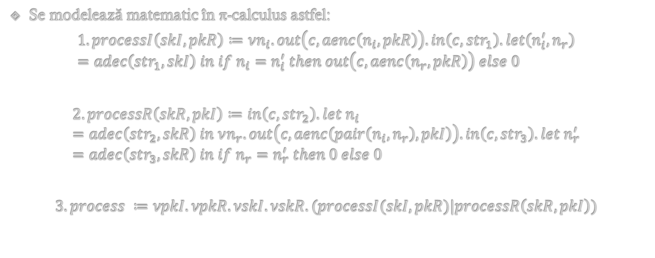
Needham-Schroeder
Se modelează matematic în π-calculus astfel:
$$1. processI\left(skI,pkR\right)≔νn_{i}.out\left(c,aenc\left(n_{i},pkR\right)\right).in\left(c,str_{1}\right).let\left(n_{i}^{′},n_{r}\right)=adec\left(str_{1},skI\right) in if n_{i}=n_{i}^{′} then out\left(c,aenc\left(n_{r},pkR\right)\right) else 0$$
$$2. processR\left(skR,pkI\right)≔in\left(c,str_{2}\right).let n_{i}=adec\left(str_{2},skR\right) in νn_{r}.out\left(c,aenc\left(pair\left(n_{i},n_{r}\right),pkI\right)\right).in\left(c,str_{3}\right).let n_{r}^{′}=adec\left(str_{3},skR\right) in if n_{r}=n_{r}^{′} then 0 else 0$$
$$3. process ≔νpkI.νpkR. νskI. νskR.(processI(skI,pkR)|processR\left(skR,pkI\right))$$

Slide 11
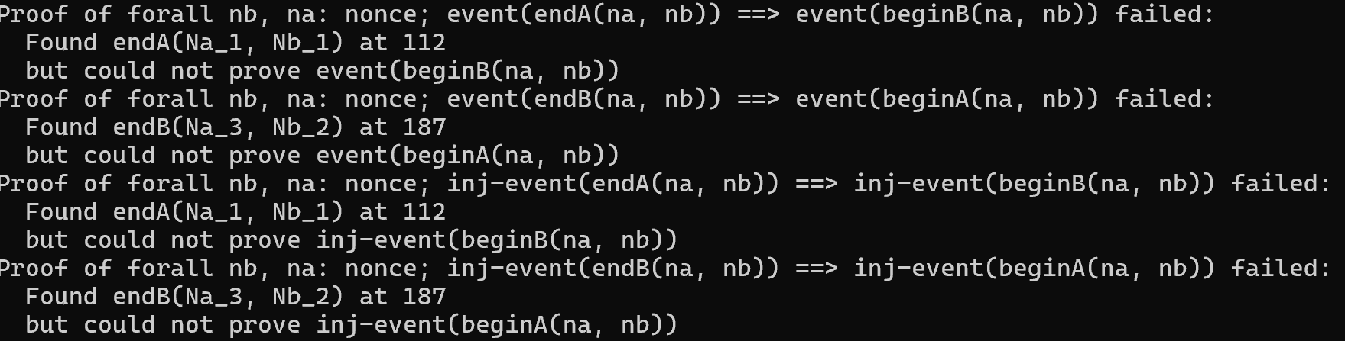
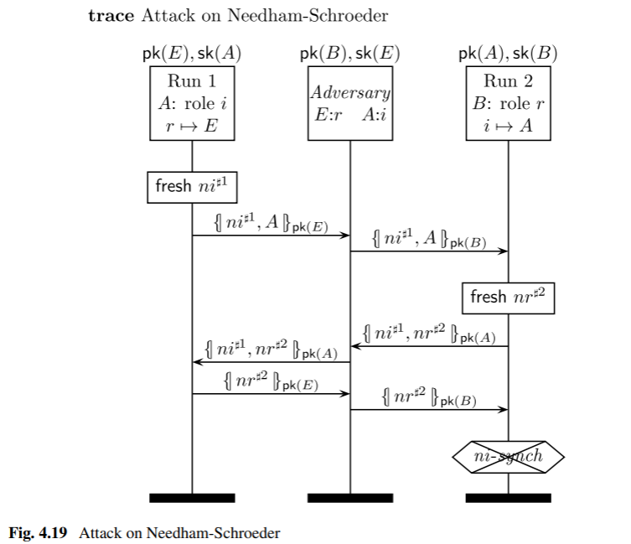
Needham-Schroeder
Obiectivele de autentificare eșuează:
Implicațiile de forma event(endA) ⇒ event(beginB) și event(endB) ⇒ event(beginA) nu sunt demonstrate în CryptoVerif.
Acest lucru evidențiază vulnerabilitatea protocolului la atacuri de tip „man-in-the-middle”.
(Operational Semantics and Verification of Security Protocols - Cas Cremers, Sjouke Mauw)

Slide 12
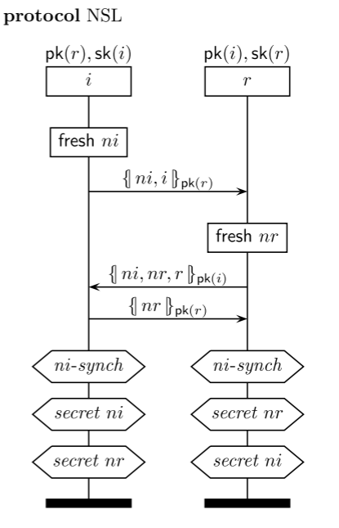
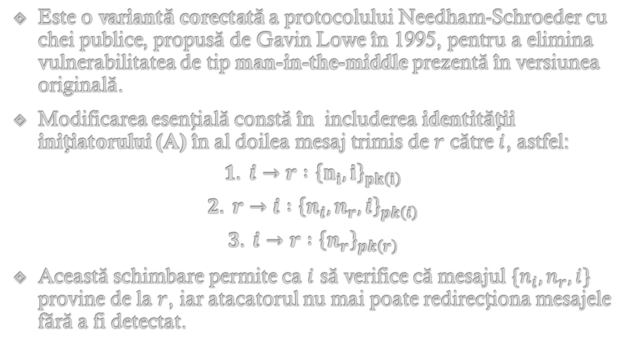
Needham-Schroeder-Lowe
Este o variantă corectată a protocolului Needham-Schroeder cu chei publice, propusă de Gavin Lowe în 1995, pentru a elimina vulnerabilitatea de tip man-in-the-middle prezentă în versiunea originală.
Modificarea esențială constă în includerea identității inițiatorului (A) în al doilea mesaj trimis de $r$ către $i$, astfel:
$$1. i→r :{\left\{n_{i}, i\right\}}_{pk\left(i\right)}$$
$$2. r→i :{\left\{n_{i},n_{r},i\right\}}_{pk\left(i\right)}$$
$$3. i→r :{\left\{n_{r}\right\}}_{pk\left(r\right)}$$
Această schimbare permite ca $i$ să verifice că mesajul $\{n_{i},n_{r},i\}$ provine de la $r$, iar atacatorul nu mai poate redirecționa mesajele fără a fi detectat.
The Needham-Schroeder public-key authentication protocol
(Operational Semantics and Verification of Security Protocols - Cas Cremers, Sjouke Mauw)

Slide 13
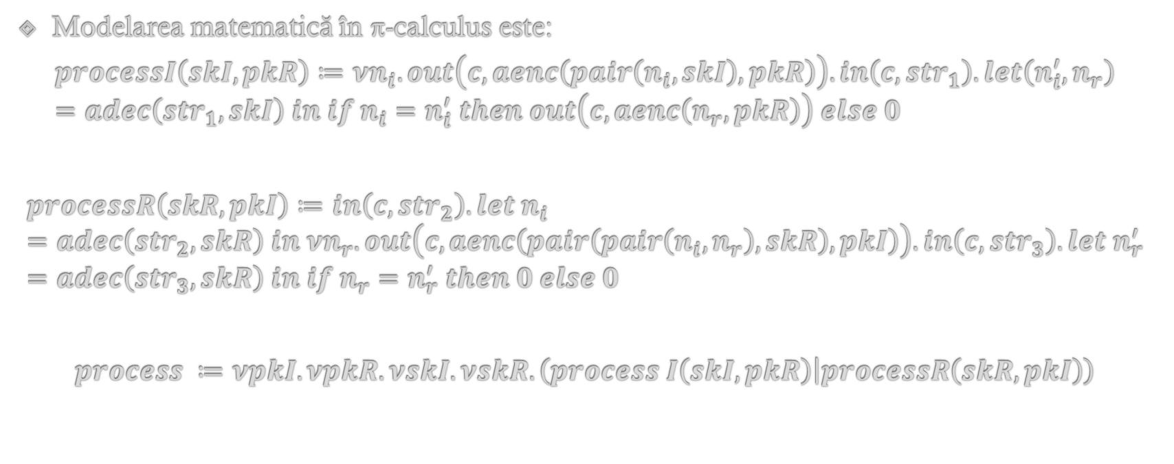
Needham-Schroeder-Lowe
Modelarea matematică în π-calculus este:
$$processI\left(skI,pkR\right)≔νn_{i}.out\left(c,aenc\left(pair\left(n_{i},skI\right),pkR\right)\right).in\left(c,str_{1}\right).let\left(n_{i}^{′},n_{r}\right)=adec\left(str_{1},skI\right) in if n_{i}=n_{i}^{′} then out\left(c,aenc\left(n_{r},pkR\right)\right) else 0$$
$$processR\left(skR,pkI\right)≔in\left(c,str_{2}\right).let n_{i}=adec\left(str_{2},skR\right) in νn_{r}.out\left(c, aenc\left(pair\left(pair\left(n_{i},n_{r}\right),skR\right),pkI\right)\right).in\left(c,str_{3}\right).let n_{r}^{′}=adec\left(str_{3},skR\right) in if n_{r}=n_{r}^{′} then 0 else 0$$
$$process ≔νpkI. νpkR. νskI. νskR. \left(process I\left(skI,pkR\right) | processR\left(skR,pkI\right)\right)$$

Slide 14
Needham-Schroeder-Lowe
Toate cele 4 proprietăți de autentificare au fost demonstrate cu succes:
event(endA) ⇒ event(beginB)
event(endB) ⇒ event(beginA)
Versiunile injective ale celor de mai sus (previn atacurile de tip reply)
Corecția propusă de Lowe elimină vulnerabilitățile protocolului original, asigurând o autentificare sigură între participanți.

Slide 15
Bibliografie
CryptoVerif: Computationally Sound Cryptographic Protocol Verifier User Manual
ProVerif: Automatic Cryptographic Protocol Verifier User Manual and Tutorial
Sequences of Games: A Tool for Taming Complexity in Security Proofs
https://bblanche.gitlabpages.inria.fr/cryptoverif//tutorial/cryptoverif.pdf
Operational Sematics and Verification of Security Protocols, Cas Cremers, Sjouke Mauw

